Slide 1
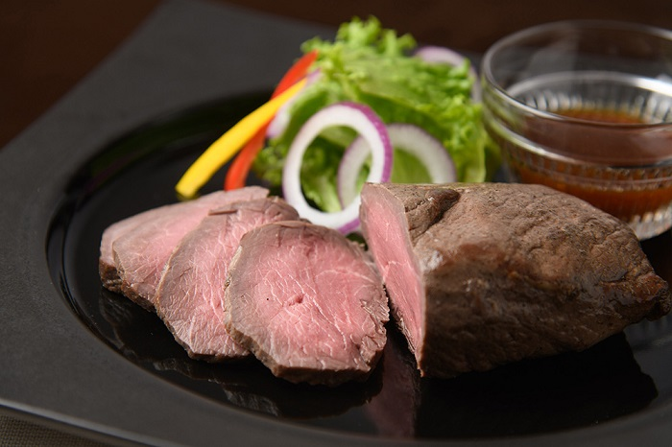
北海道産牛肉使用
無添加
十勝
ローストビーフセット
63０
約
ｇ

